Slide 1



义务教育《信息科技》四年级下册
第2单元 助力开展校运动会
——编码的唯一性
铜陵市第十二中学 陈文武

Slide 2

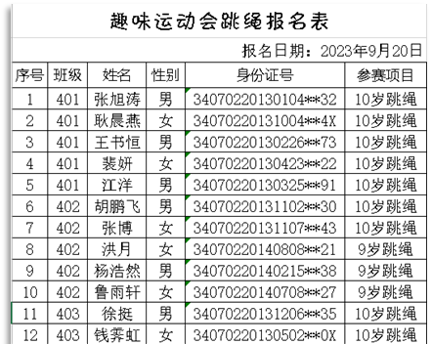
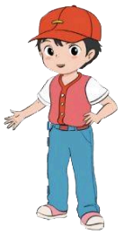
发现问题
有选手的年龄与参赛项目不相符！
有同学发现，在“跳绳”项目报名表中，有选手的年龄与参赛项目不相符。
作为运动会小志愿者，你能帮助组委会核查选手信息，确定正式参赛名单吗？

Slide 3


明确目标
认识编码的唯一性，能通过编码为数据建立唯一标识。
理解编码有助于实现数据的精准管理。

Slide 4
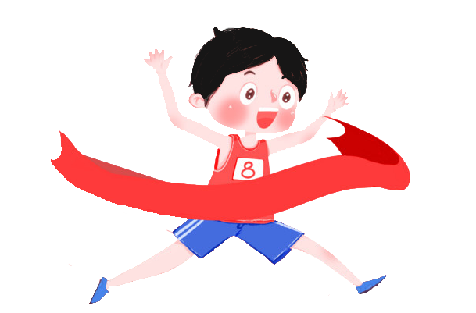




1.认识公民身份号码
2.从身份号码中获取数据
3.确定运动会报名表核查的步骤
1.编码是唯一的
2.编码有助于实现精准管理
1.核查运动会报名表
2.修改报名表
3.解释使用身份号码的原因

Slide 5

1.查：公民身份号码的编码规则
2.议：从身份号码中获取数据

Slide 6

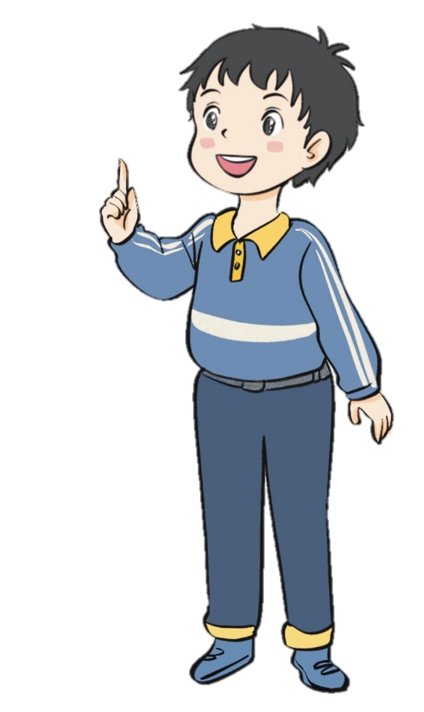
准备间
活动室
收获园
挑战台
1．认识公民身份号码
我的身份证号码
是34……
搜一搜
公民身份号码由哪几部分组成，它的编码规则如何？
地址码
出生日期码
顺序码
校验码
3 | 4
（请在虚线框内填写相对应的信息）

Slide 7

准备间
活动室
收获园
挑战台
自1999年10月1日起，在全国建立和实行公民身份号码制度。公民身份号码是国家为每个公民从出生之日起编定的唯一的、终身不变的身份代码。
——《国务院关于实行公民身份号码制度的决定》（1999年8月26日）
Notes:
左上角小图不清楚 已改

Slide 8
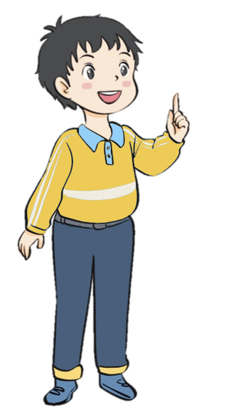
准备间
活动室
收获园
挑战台
1．认识公民身份号码
议一议
如果是双胞胎兄弟，他们的身份号码有哪些相同，有哪些不同？
地址码
出生日期码
顺序码
校验码
（请在你认为相同的区域涂上颜色）

Slide 9
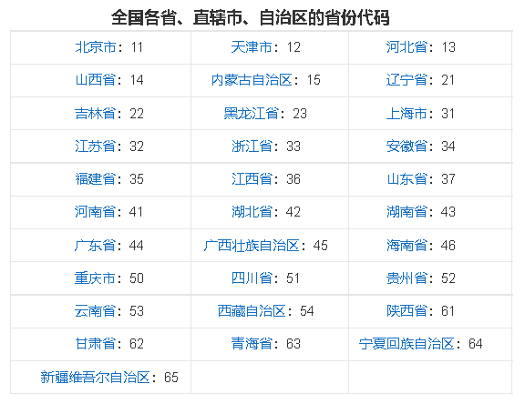

准备间
活动室
收获园
挑战台
2．从身份号码中获取数据
如何从身份号码中获取出生日期和性别信息？
说一说
安徽省的省份代码是34
3 | 4 | 0 | 7 | 0 | 2 | 2 | 0 | * | * | 1 | 1 | 0 | 8 | * | * | * | 2
省 份：从第一位到第二位
出生日期：从第 位到第 位
性 别：从

Slide 10
准备间
活动室
收获园
挑战台
3．确定运动会报名表核查的步骤
填一填
相互交流，理一理活动的思路。
核查运动会报名表
A.获取年龄、性别数据
B.比对数据是否准确
C.修改错误数据
（请在方框内填上相应的字母序号）

Slide 11

1. 试：核查运动会报名表数据
2. 选：修改报名表
3. 议：解释使用身份号码的原因

Slide 12
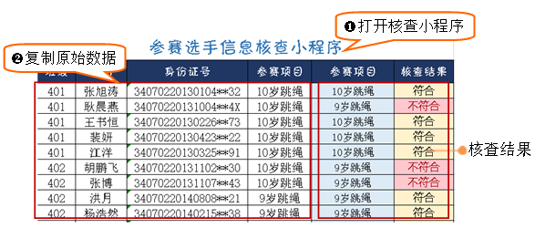
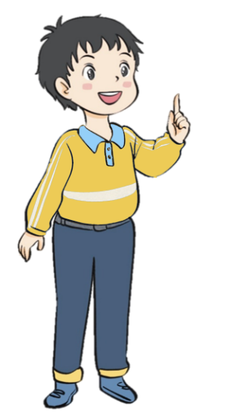
准备间
活动室
收获园
挑战台
1．核查运动会报名表
找出运动会报名表中不合理的数据，比比看，谁的速度快。
试一试
第1步：核查性别
方 法：
第2步：核查年龄
方 法：
第3步：比对数据
我使用人工方式核查报名表。
我使用电子方式核查报名表。

Slide 13

准备间
活动室
收获园
挑战台
2．修改运动会报名表
理一理
根据核查的结果，修改报名表中相关数据，完善报名表。
不符合比赛项目的参赛选手名单
姓名：耿** 参赛项目：10岁跳绳 需修改：9岁

Slide 14
准备间
活动室
收获园
挑战台
2．修改运动会报名表
比一比
确定正式的参赛选手名单，同学之间相互比一比，数据是否准确。
男子组跳绳名单
（9岁）
男子组跳绳名单
（10岁）
女子组跳绳名单
（9岁）
女子组跳绳名单
（10岁）
（请将确定后的选手名单复制在相应的比赛项目区域）

Slide 15
准备间
活动室
收获园
挑战台
3．解释使用身份号码的原因
说一说
从公民身份号码的特点、获取数据的来源等方面来解释使用的原因。
公民身份号码的特点:
从获取的数据来源：
其他：

Slide 16

1．找：编码是唯一的
2．议：编码有助于实现精准管理

Slide 17
准备间
活动室
收获园
挑战台
1．编码是唯一的
生活中的编码随处可见，虽然编码形式不同，用途不同，但它们的特点是相同的，举例说明。
找一找
唯一性
车牌号
商品条形码
……
手机号
（请在横线处填写相应的编码）

Slide 18
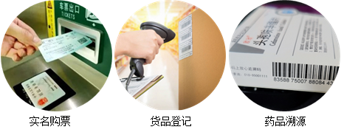
准备间
活动室
收获园
挑战台
2．编码有助于实现精准管理
生活中常常通过为数据编码，建立唯一标识，实现精准管理。选择一种方式进行调查，体验不同编码方式的优势。
议一议
编码形式 | 使用方式 | 优势
身份证号码 | 直接使用
货物条形码 | 扫码枪扫描
药品追溯码 | 智能终端扫描

Slide 19


Slide 20
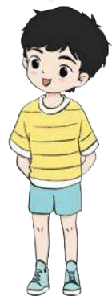
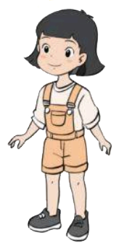

准备间
活动室
收获园
挑战台
1. 401班有两个张明同学，说说生活中常用什么方法来避免叫错人？使用计算机管理这两名同学的数据时，我们会用什么方法？
我也叫张明，我的生日是2013年8月8日。
我叫张明，我的生日是2013年6月23日。
（请将你的方法复制在方框内）

Slide 21

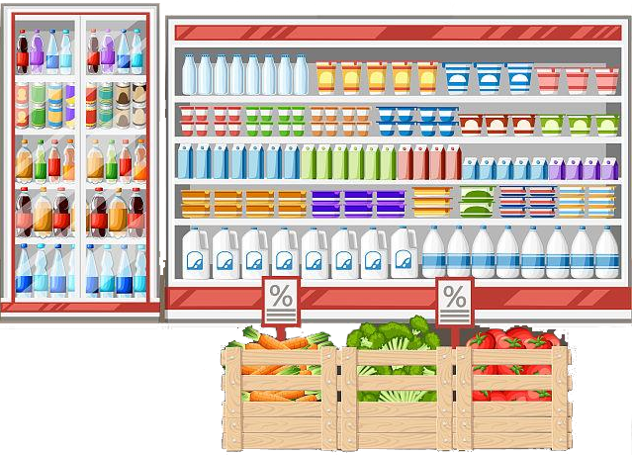
准备间
活动室
收获园
挑战台
2.小调查：超市中同一品牌的商品（如黑色中性笔，红色中性笔；不同口味的薯片……），它们的编码相同吗？记录下来，并进行比较。
（请将你的发现复制在方框内）

Slide 22

义务教育《信息科技》四年级下册
第2单元 助力开展校运动会
第5课 完善运动会报名表

